Slide 1
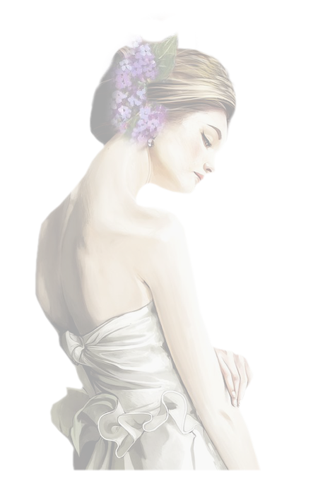



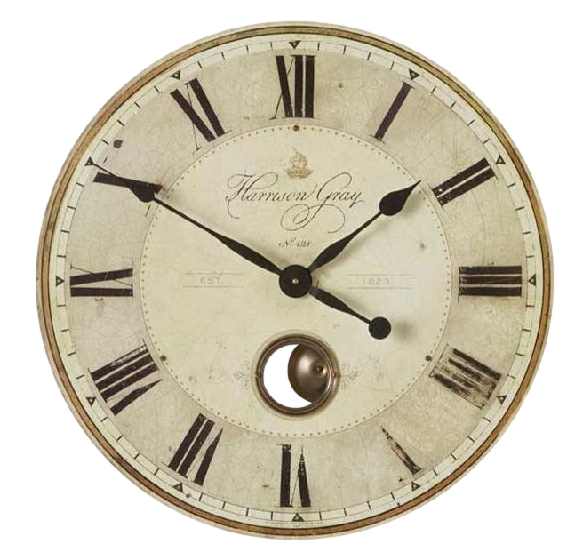
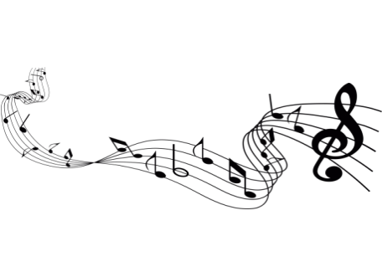
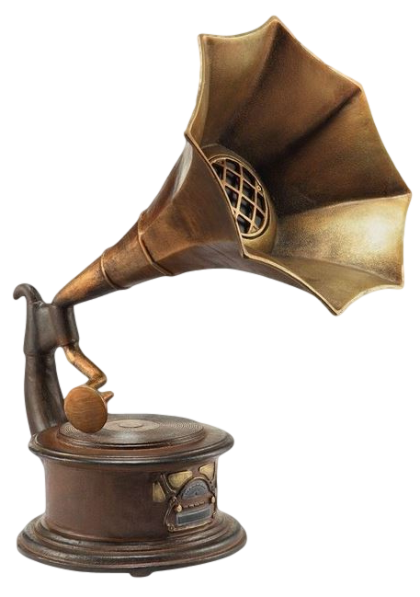
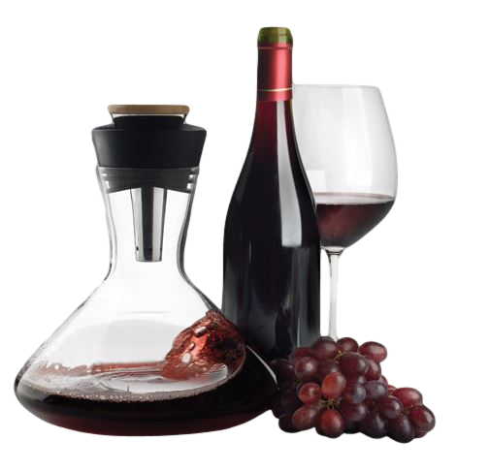
Presentaciones Mar
Hoy es ayer
Yesenia Sánchez Prandy
Difundiendo Poesía
Poeta dominicana
Sin fines de lucro
Avance automático

Slide 2
Se van abriendo mis brazos.
Sombras que tiemblan tallan pequeñas bocas en mi piel.
Desde sus comisuras unas cabecitas blancas se asoman.
Ya lo sé, es la pena;
soñando a ser miel entre mis venas heridas.
La recuerdo como era ayer.
Llevo sus latidos en mis sienes.
Si ha de partir nuevamente,
si es que el tiempo continúa,
ha de llevarme consigo.
Atado estoy a sus huesos.
Su ademán cansado está en mis manos
y su voz en mi voz,
es la certeza etérea de su aliento.
El recuerdo es un dios burlando su ausencia.
Ya no soy un solitario.
Soy sus alas, sus anhelos,
sus desiertos y sus vientos.
Y lo real no existe más, las horas renacen idénticas.
El pasado se repite.
El futuro está invernando.
El hoy es una cesta llena de ayeres y fiestas.
La garganta del tiempo tose minutos helados.
Las campanas y los relojes llevan abrigos pesados.
Las agujetas calladas,
frías como navajas,
no se mecen, no se estiran.
El presente han congelado.
Mar
Y ya no sé si se marchó o si de cierto la he llorado
sólo sé que hoy es ayer y que ella está a mi lado.
Y he colgado mi sombrero y he olvidado ya mi nombre.
El silencio habita hoy el día de antes
y sin embargo al evocarla,
su memoria es la nostalgia resbalando dos párpados,
Y deshaciendo mi cuerpo he renunciado a ser hombre.
Y me he trenzado en sus cabellos
y me he soplado en su vientre.
lágrimas agachadas en almohadones muy blancos.
La melancolía es negra,
de pestañas es su llanto.
stellmar@gmail.com

Slide 3
Yesenia Sánchez Prandy
Poeta Dominicana
Tubes : LuzCristina / FranieMargot
Musica :Cortazar/Serenity
stellmar@gmail.com

Slide 4







¿Te ha gustado?
Puedes ver más entrando
Aquí
Además puedes recibir powerpoints en tu correo electrónico suscribiéndote aquí:

